Slide 1


Réalisée par :
- Bouakaz Abderraouf
- Boucenna Abderrahmane
- Bouchou Islam
- Dada Yacine
- Sehili Chaima
Sous la supervision de :
- Mme Saidi.I

Slide 2



Sommaires
Introduction
- Problématique
-Solution
Phase d’analyse du projet
Phase de Conception
Réalisation du projet
Difficultées Rencontrées
Les points positifs
Nos Perspectives
Démonstration
Conclusion

Slide 3



Introduction

Slide 4

Problématique:
Le contact entre le donataire et le donateur ainsi que le contact entre l’association et les personnes qui ont besoin d’aide.

Slide 5

Solution:
Notre site web
qui joue le role d’un
intermidiaire entre le donateur, donataire et associations afin de faciliter le processus de don.

Slide 6


Analyse du Projet
En Identifiant :

Slide 7
1.
Le principe du site

Slide 8



2.
Les utilisateurs du
Associations
Necessiteux
Donateur

Slide 9
Les types de compte
dans le site
3.
1- Compte Staff
2- Compte Asociation

Slide 10

Les Avantages
du site
4.

Slide 11

Conception du Projet

Slide 12

Les types d’utilisateurs

Slide 13

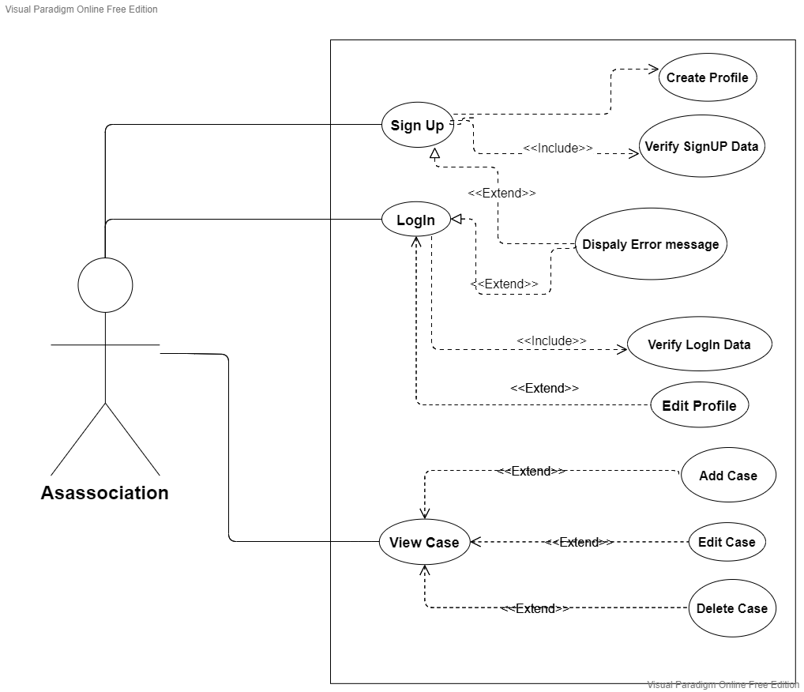
Association

Slide 14
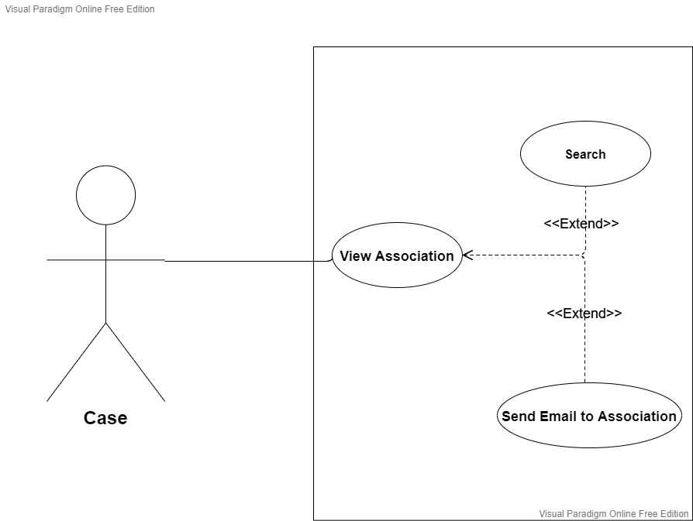

Cas

Slide 15
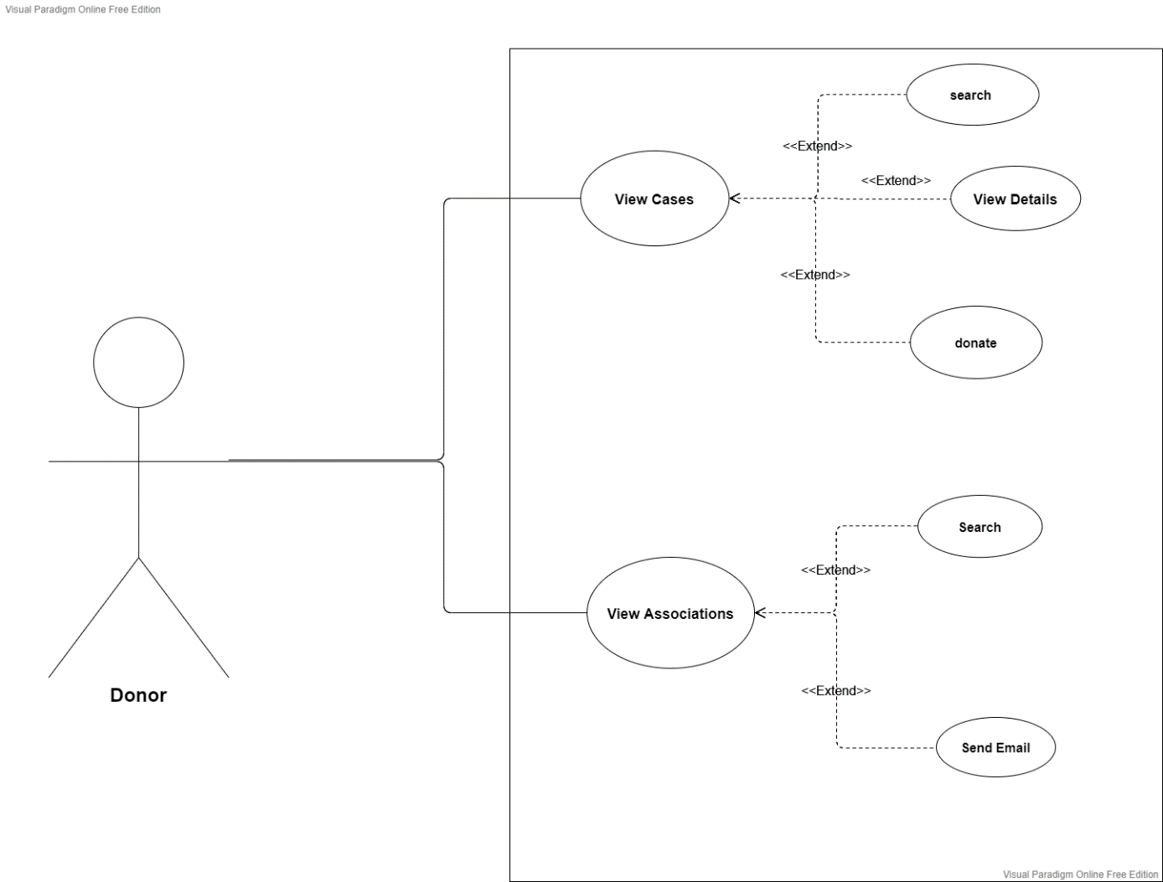
Donateur

Slide 16
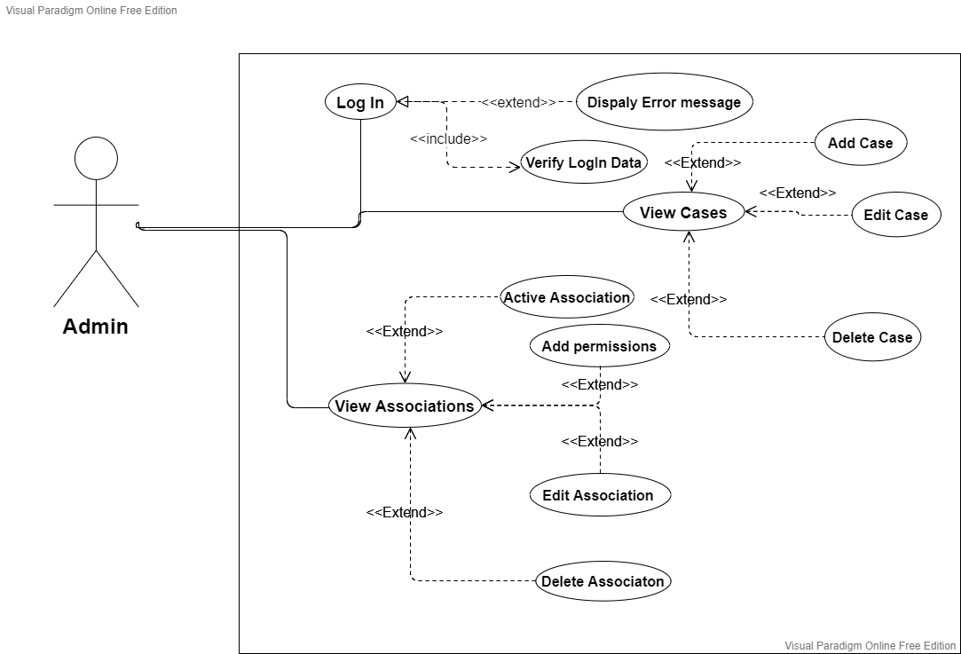

Admin

Slide 17

Réalisation du site web

Slide 18

Les Technologies utilisées

Slide 19












Slide 20

Fonctionnement du site

Slide 21

Difficultées rencontrées :
La difficulté d’avancement pendant les examens.
Problème de trouver un rythme commun qui arrange
tout le monde car chacun a son propre rythme de travail.
La charge du travail et la durée sous estimée du projet.
La lenteur d’avancement au début du projet a cause des nouvelles technologies.
Problème de connexion internet.

Slide 22

Les Points Positifs :
Gestion de stress et de charge de travail.
Une initiation à une repartition de taches entres les différents membres.
S’initier l’importance des réunions pour la gestion des
projets.

Slide 23

Nos Perspectives futures:
Intégration du paiement par Carte Edhahabia .
Réalisation d’une version mobile .
Àjout des événements de collecte des fonds

Slide 24

Démonstration

Slide 25
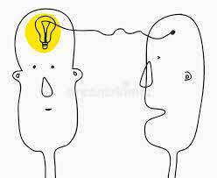
Conclusion :
Ce projet a été une expérience
enrichissante, On a pu à travers ce projet de
surmonter tous les difficultés rencontrées et
surtout les problèmes entre les membres de
l’équipe.

Slide 26
Merci Pour votre Attention ...

